Slide 1
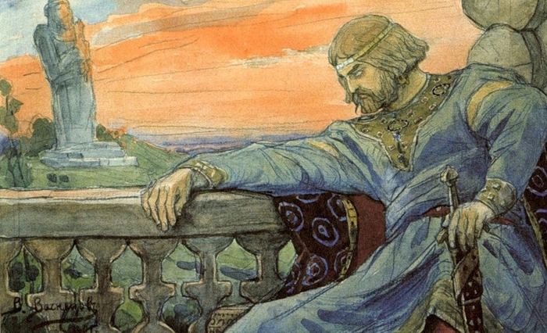
Владимир Святославович.
Принятие христианства.

Slide 2
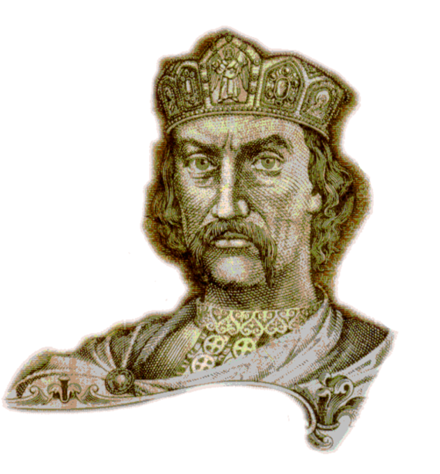
Князь Владимир (980 – 1015)

Slide 3
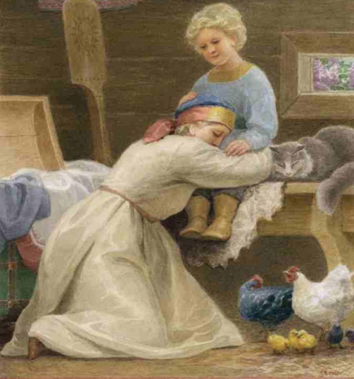
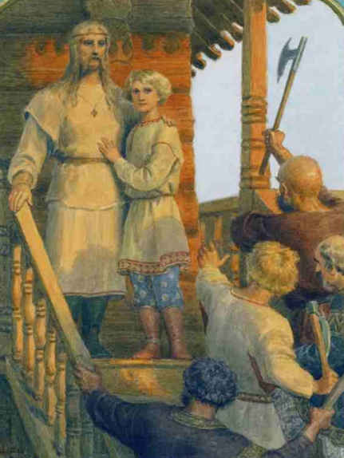
Отрок Владимир, с
отцом князем
Святославом Игоревичем
Малыш Владимир со своей
материю, рабыней Малушей.

Slide 4
